Slide 1


AZƏRBAYCAN RESPUBLİKASI ELM VƏ TƏHSİL NAZİRLİYİ
Fakultə: İnformasiya və telekommunikasiya texnologiyaları
Kafedra: Mühəndis fizikası və elektronika
İxtisas: İnformasiya texnologiyalarının əsasları
Fənn:Fizika
SƏRBƏST İŞ
Mövzu:Molekulyar fizikanın və termodinamikanın əsasları
Kurs:1
Qrup:6224a1
Tələbə:Cəfərova Nazlı
Müəllim:Mehdiyeva Şəfiqə

Slide 2

MOLEKULYAR KİNETİK NƏZƏRİYYƏNİN ƏSAS MÜDDƏALARI
1
Bütün maddələr atom və molekullardan təşkil olunmuşdur.
2
Atom və molekullar daim nizamsız və xaotik hərərkət edir.
3
Molekullar arasında itələmə və cazibə qüvvəsi mövcuddur.

Slide 3

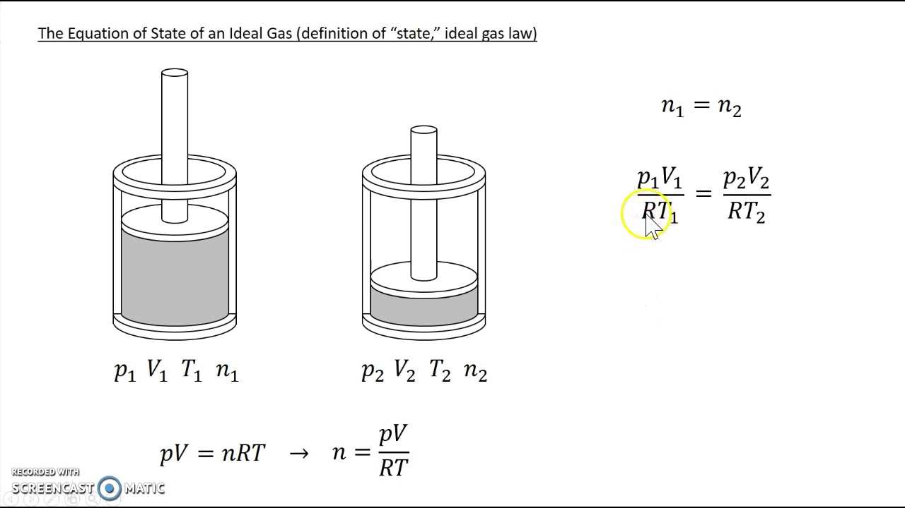
IDEAL QAZIN HAL TƏNLİYİ
PPP — qazın təzyiqi (Pa, atmosfer və ya başqa bir təzyiq ölçü vahidi ilə)
VVV — qazın həcmi (m³ və ya digər uyğun ölçü vahidi)
nnn — qazın mol sayısı (mol ilə ölçülür)
RRR — universal qaz sabiti (8.314 J/(mol·K))
TTT — qazın temperaturu (Kelvin ilə ölçülür)

Slide 4
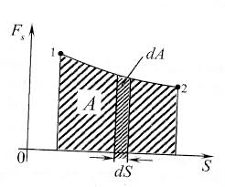

MOLEKULLARIN SÜRƏTLƏRƏ GÖRƏ MAKSVELL PAYLANMASI
Molekulların sürətlərinin necə paylandığını izah edən bir statistik paylanmadır. Bu paylanma, molekulyar-kinetik nəzəriyyəyə əsaslanaraq qaz molekullarının sürətlərinin temperatur, təzyiq və qazın növü ilə necə əlaqəli olduğunu göstərir.
Qaz molekullarının sürətlərinin təsadüfi olduğunu, lakin bu sürətlərin müəyyən bir temperaturda müəyyən bir paylanmaya uyğun olduğunu bildirir. Bu paylanma, molekulların sürətinin orta dəyəri və temperaturu ilə əlaqədar olan statistik məlumatları təqdim edir.

Slide 5
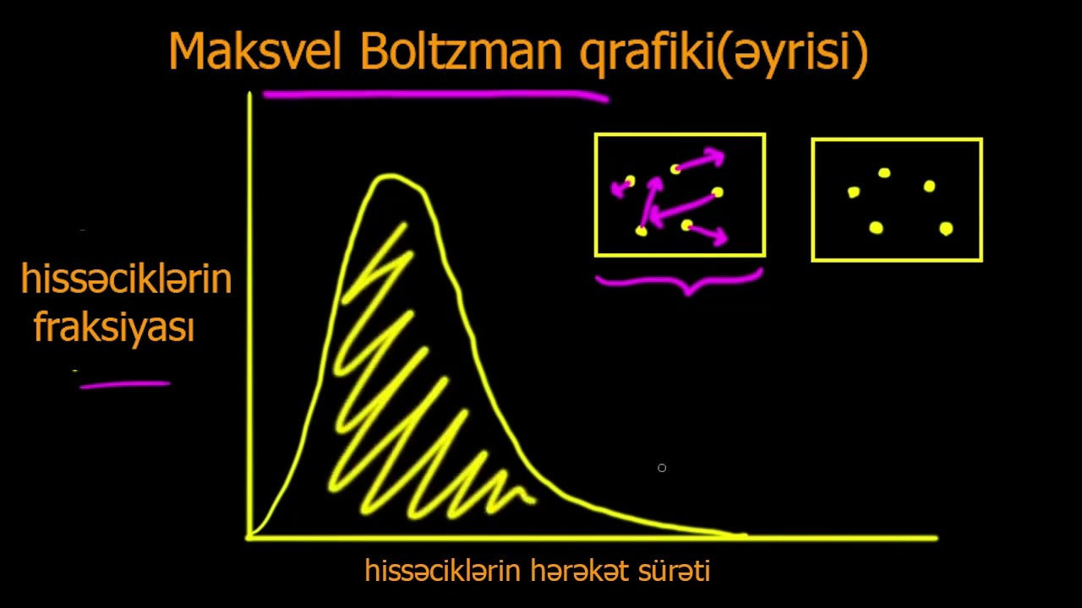
BOLSMAN PAYLANMASI
Statistik fizikanın əsas prinsiplərindən biri olub, makroskopik sistemlərin mikroskopik vəziyyətlərinin ehtimallarını təsvir etmək üçün istifadə olunur. Bu paylanma, bir sistemin müxtəlif mikroskopik vəziyyətlərində enerji səviyyələrinin və bu vəziyyətlərin həddindən artıq çox olduğu zaman onların ehtimallarını təyin edir.
Boltzmann paylanması, xüsusən qazların, mayelərin və digər termodinamik sistemlərin mikro vəziyyətləri ilə əlaqəli olan ehtimal paylanmalarını təhlil etməkdə geniş istifadə olunur. Bu paylanma, ümumiyyətlə, bir sistemin enerji səviyyəsinin paylanmasını və ya termodinamik dəyişiklikləri izah edən nəzəriyyədir.

Slide 6
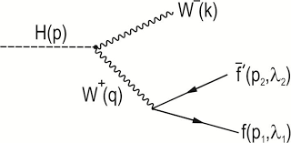
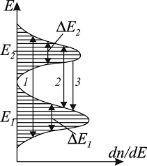
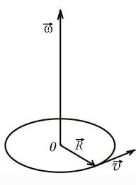

Slide 7
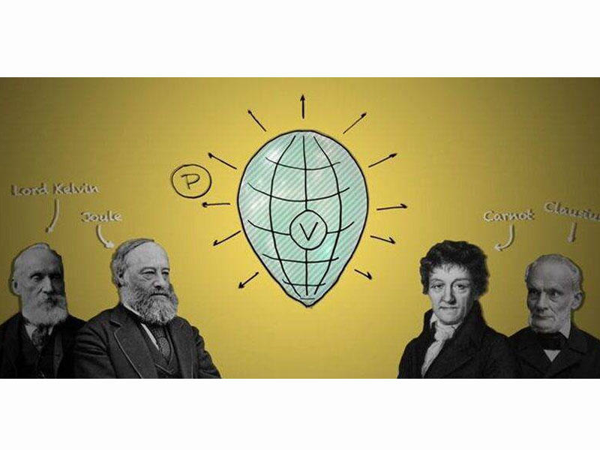
TERMODİNAMİKANIN ƏSASLARI
Termodinamika, enerji və onun maddə ilə qarşılıqlı əlaqələrini öyrənən fizika sahəsidir. Bu elm sahəsi, enerjinin ötürülməsi, çevrilməsi və maddənin makroskopik xüsusiyyətlərinin necə dəyişdiyini təhlil edir. Termodinamikanın əsasları bir neçə fundamental qanuna əsaslanır və bu qanunlar sistemlərin ümumi davranışını izah edir.
Termodinamikanın əsas qanunları enerjinin və maddənin davranışını anlamaqda mühüm rol oynayır. Bu qanunlar, makroskopik sistemlərin istilik və enerji mübadiləsini təhlil etməyə imkan verir. İkinci qanun xüsusilə mühümdür, çünki o, təbii proseslərin istiqamətini və mümkünsüz prosesləri müəyyən edir. Termodinamikanın prinsipləri, bir çox sahələrdə (enerji, mühəndislik, kimya, biologiya və s.) tətbiq edilir və gündəlik həyatımızda mühüm rol oynayır.

Slide 8
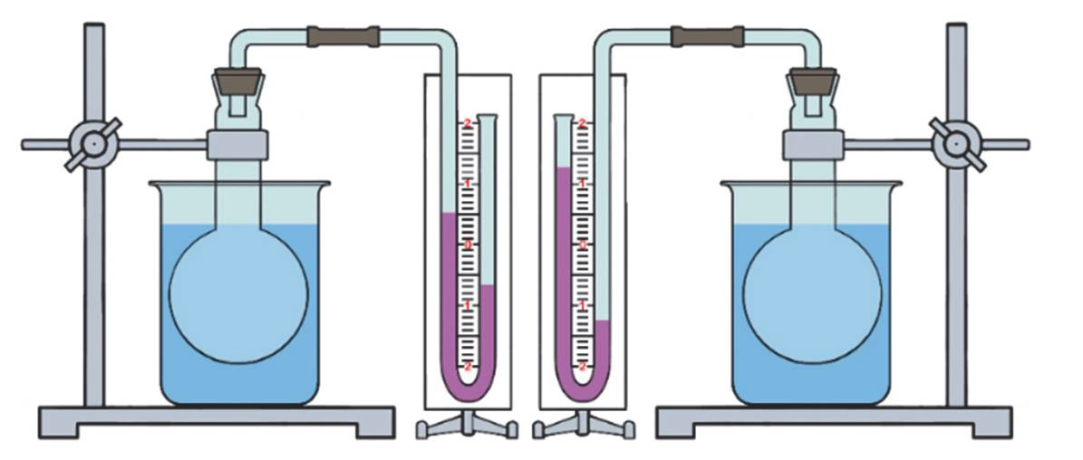
DAXİLİ ENERJİ
Bu enerji, həm kinetik, həm də potensial enerjilərdən ibarət ola bilər. Daxili enerji, termodinamikanın əsas anlayışlarından biridir və sistemin vəziyyətini təyin edən mühüm parametrlərdən biridir. Daxili enerji, əsasən sistemin temperaturu, təzyiqi, həcmi və maddə tərkibi ilə əlaqəlidir.

Slide 9
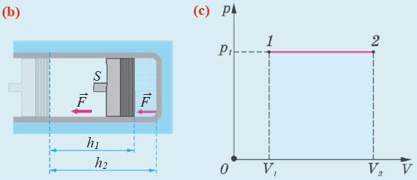

TERMODİNAMİKADA İŞ
Termodinamikanın iş anlayışı, bir sistemin enerjisinin çevrilməsi və ya ötürülməsi prosesində mühüm rol oynayır. İş (iş görmə), bir sistemin xarici bir təsirə qarşı tətbiq etdiyi və ya sistemin etdiyi enerjinin başqa bir formaya çevrilməsidir. İş, bir sistemin termodinamik vəziyyətinin dəyişməsinə, xüsusilə həcminin dəyişməsinə səbəb olur. Termodinamikada iş, ümumiyyətlə, bir sistemin xarici cisimlərlə qarşılıqlı təsiri nəticəsində sistemə və ya sistemdən enerjinin ötürülməsi kimi qəbul edilir.
W — sistemin gördüyü iş.
PPP — sistemin təzyiqi.
dVdVdV — sistemin həcminin dəyişikliyi.
V1V_1V1​ və V2V_2V2​ — sistemin başlanğıc və sonrakı həcmləri.

Slide 10
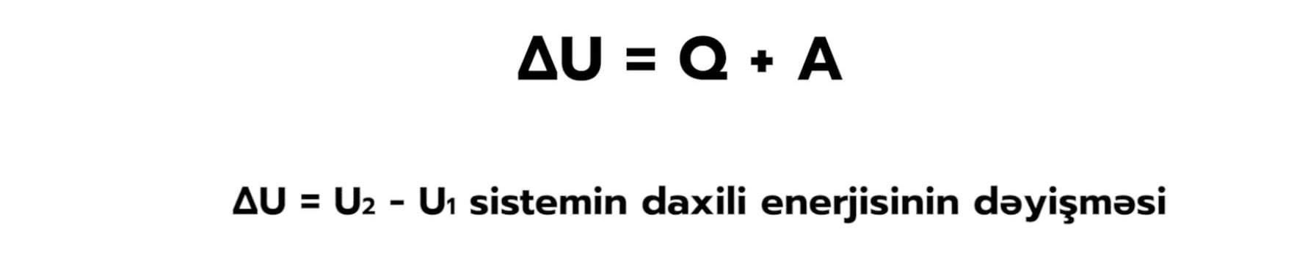
TERMODİNAMİKANIN 1-Cİ QANUNU
Termodinamikanın birinci qanunu, enerjinin qorunması prinsipinə əsaslanır və enerjinin müxtəlif formalarının bir-birinə çevrilməsini izah edir. Bu qanun, bir sistemdə enerji dəyişmələrinin istilik (istilik mübadiləsi) və iş (mexaniki iş) ilə necə baş verdiyini açıqlayır. Termodinamikanın birinci qanunu enerjinin sistemdə qorunduğunu bildirir, yəni enerji məhv edilə və ya yaradılmaya bilməz, ancaq bir formadan digərinə çevrilə bilər.
ΔU — sistemin daxili enerjisindəki dəyişiklik.
QQQ — sisteme verilən istilik (istilik mübadiləsi ilə sistemə daxil olan enerji).
WWW — sistem tərəfindən görülən iş (xarici qüvvə qarşısında iş görmək üçün sərf olunan enerji).

Slide 11


İDEAL QAZIN İSTİLİK TUTUMLARI
İdeal qazın istilik tutumu müxtəlif hallarda fərqli ola bilər, çünki bu, qazın necə dəyişdiyini (məsələn, sabit təzyiqdə, sabit həcmdə və s.) müəyyən edir. İdeal qaz üçün istilik tutumları əsasən iki növdə verilir:
Sabit Həcmdə İstilik Tutumu: Bu, sistemin həcmi sabit qalarkən, temperaturun dəyişməsi üçün lazım olan istilik miqdarını ifadə edir.
Sabit Təzyiqdə İstilik Tutumu: Bu, sistemin təzyiqi sabit qalarkən, temperaturun dəyişməsi üçün lazım olan istilik miqdarını ifadə edir.
Sabit Həcmdə İstilik Tutumu: Sabit həcmdə ideal qazın istilik tutumu, qazın daxili enerjisinin temperaturla necə dəyişdiyini göstərir. Sabit həcmdə istilik tutumu aşağıdakı kimi ifadə olunur:
Sabit Təzyiqdə İstilik Tutumu: Sabit təzyiqdə ideal qazın istilik tutumu, qazın entalpiyasının temperaturla necə dəyişdiyini göstərir. Sabit təzyiqdə istilik tutumu aşağıdakı kimi ifadə olunur:

Slide 12
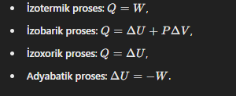
TERMODİNAMİKANIN 1Cİ QANUNUNUN PROSESLƏRƏ TƏTBİQİ
Termodinamikanın birinci qanunu, müxtəlif termodinamik proseslərdə enerji mübadiləsini izah edir. Bu qanun, istilik və işin daxili enerji ilə necə əlaqələndiyini göstərir. Hər bir termodinamik prosesdə birinci qanun aşağıdakı şəkildə tətbiq edilir

Slide 13
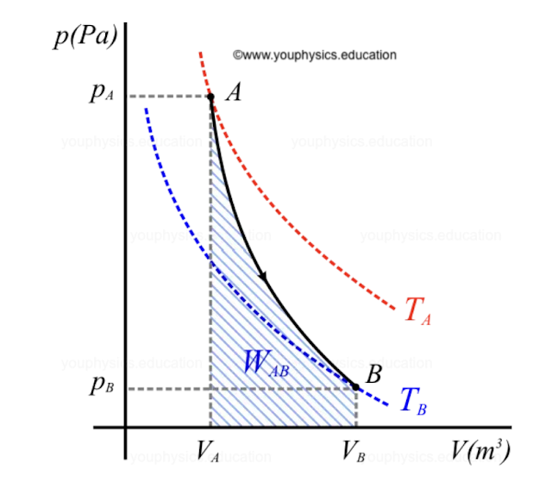
ADİABATİK PROSES
İstilik mübadiləsi yoxdur: Adyabatik proseslərdə sistemlə mühit arasında istilik mübadiləsi (Q=0Q = 0Q=0) baş vermir. Bu halda, sistemin temperaturunun dəyişməsi yalnız qazın genişlənməsi və ya sıxılması ilə əlaqəli olur.
Adyabatik proses sistemin daxilində heç bir istilik mübadiləsinin olmadığı, yalnız iş və daxili enerjinin dəyişməsi ilə nəticələnən bir prosesdir.

Slide 14
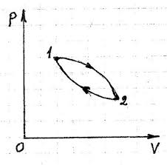
DAİRƏVİ PROSESLƏR
Termodinamikada sistemin ilkin və son vəziyyətlərinin eyni olduğu proseslərdir. Bu cür proseslərdə, sistemin xüsusiyyətləri, məsələn, temperatur, təzyiq və həcm, müəyyən bir dövrə daxilində dəyişir və sonunda əvvəlki vəziyyətə qayıdır. Dairəvi proseslər bir çox mühərrik və termodinamik dövrələrdə (məsələn, istilik mühərriklərində) tətbiq edilir. Bu proseslərdə işlənən enerji, ümumiyyətlə, istilik və iş mübadiləsi ilə əlaqədardır.
Dairəvi proseslərdə sistemin başlanğıc və son vəziyyətləri eyni olduğundan, sistemin ümumi enerji dəyişməsi sıfırdır. Bununla yanaşı, müxtəlif növ dairəvi proseslər müxtəlif istilik tutumları və iş başa çatdırma mexanizmləri ilə əlaqəlidir.

Slide 15


TERMODİNAMİKANIN 2-Cİ QANUNU
Entropiya və İstilik İrəliləməsi (Klausus və Kelvin ifadəsi)
Termodinamikanın ikinci qanunu enerjinin çevrilməsi və istilik mübadiləsi ilə bağlı vacib bir prinsipdir. Bu qanun, istilik mühərriklərinin effektivliyini və istilik enerjisinin necə axdığını izah edir. Termodinamikanın ikinci qanunu müxtəlif formalarda ifadə oluna bilər, lakin əsas olaraq iki mühüm təməl prinsip üzərində qurulur:
Carnot Dövrəsi və İstilik Mühərriklərinin Effektivliyi
İzolyasiya Olunmuş Sistemlərdə Entropiya Artımı
İkinci Qanunun Mikroskopik Təfsiri (Boltzmann və Statistikanın Əsasları)

Slide 16
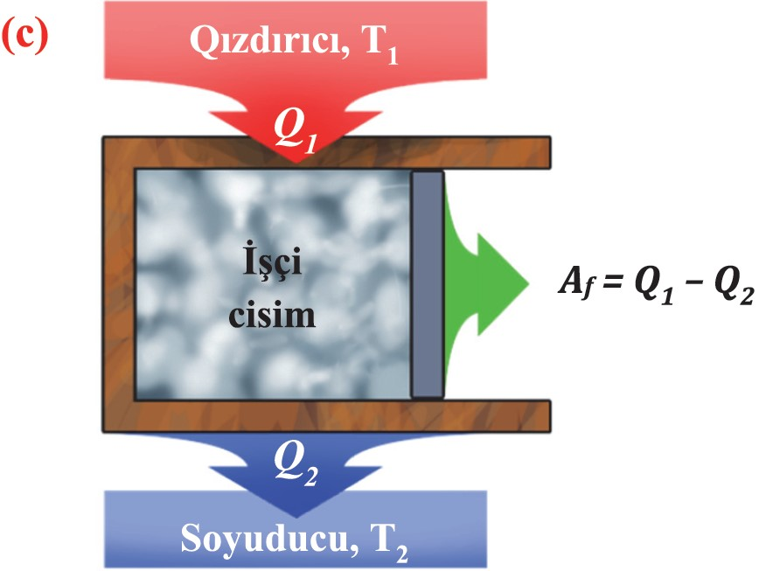
İSTİLİK MAŞINLARI
İstilik maşınları termodinamikada istilik enerjisini işə çevirmək üçün istifadə olunan cihazlardır. Bu maşınlar, əsasən, istilik enerjisini daha faydalı bir formaya — işə (mexaniki enerji) çevirməyə imkan verir. İstilik maşınlarının fəaliyyət prinsipi, termodinamik qanunlar, xüsusilə ikinci qanun əsasında işləyir.
İstilik maşınları, mühərriklər, soyutma sistemləri və digər enerji çevirmə cihazları daxil olmaqla geniş tətbiq sahələrinə malikdir. İstilik maşınlarının effektivliyini müəyyən edən ən mühüm amil Carnot dövrəsidir, çünki Carnot dövrəsi ideal istilik mühərrikinin maksimum effektivliyini müəyyən edir.

Slide 17
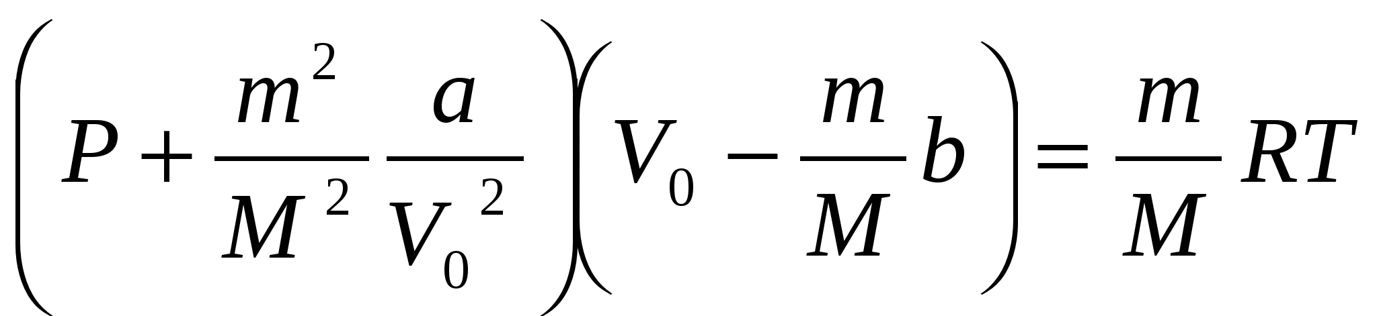
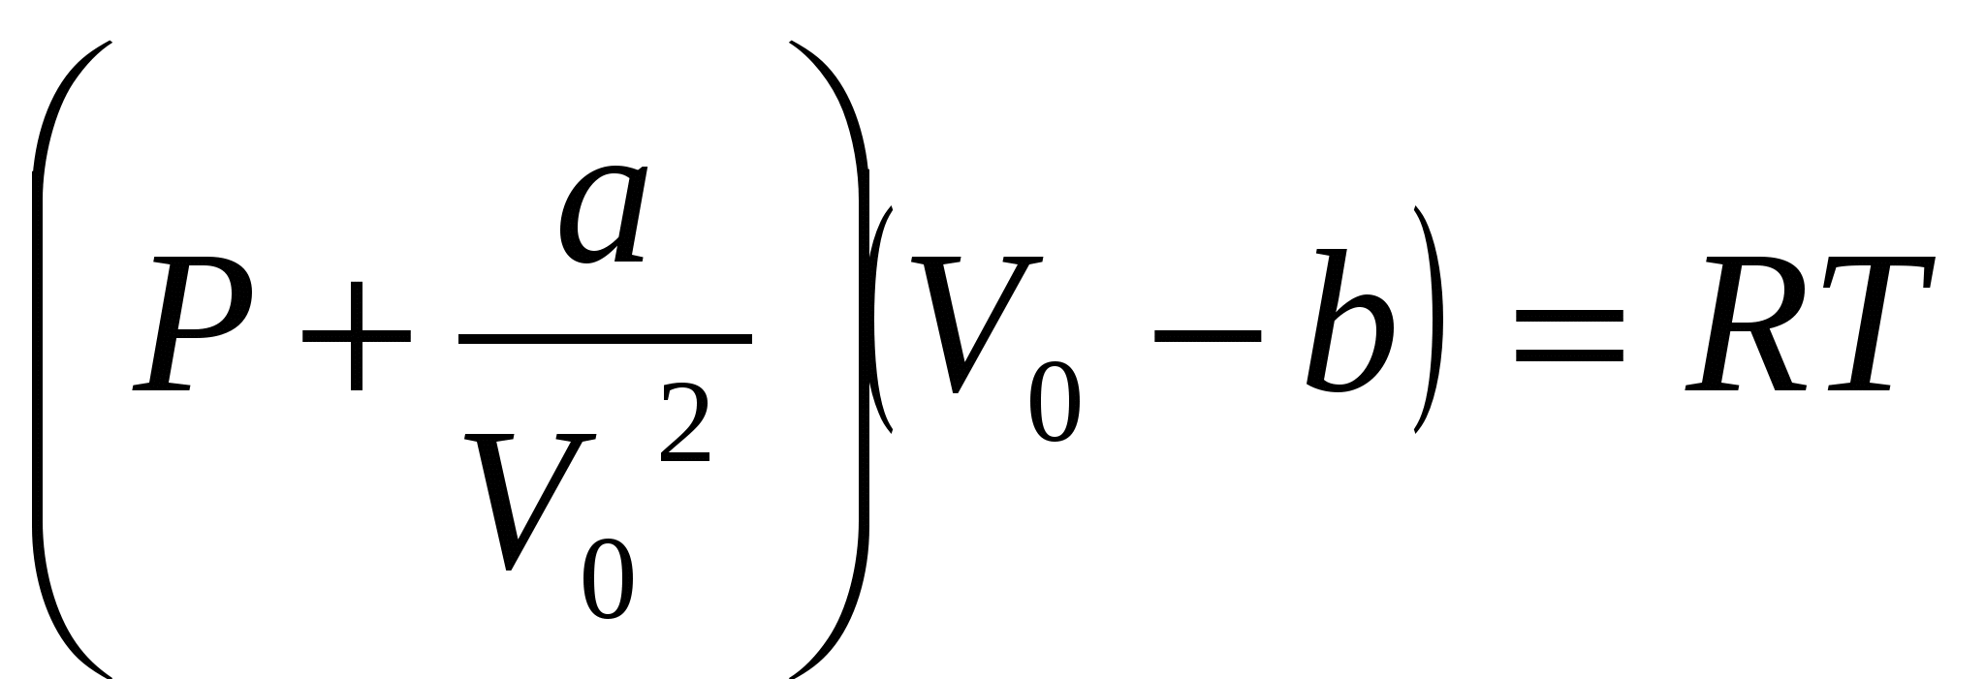
REAL QAZLAR,VAN-DER-VAALS TƏNLİYİ

